Slide 1
SAN basada en ARM y alta disponibilidad
Luis Vázquez Alejo

Slide 2
Funcionamiento
IP virtual (target)
Pacemaker
ISCSI
ISCSI
DRBD
DRBD
DRBD

Slide 3
¿Por qué escoger ARM?
Coste reducido
Menor consumo
Equipos más
compactos

Slide 4
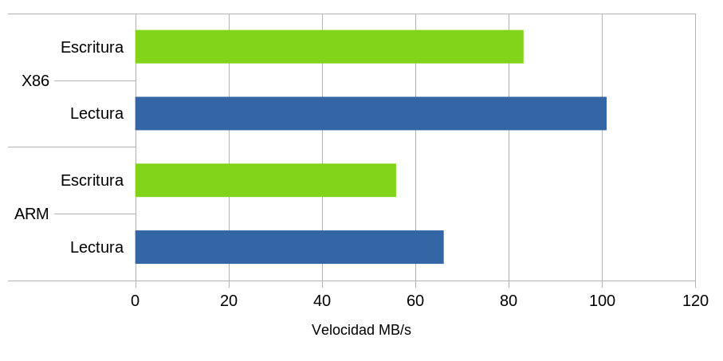
Rendimiento equiparable

Slide 5
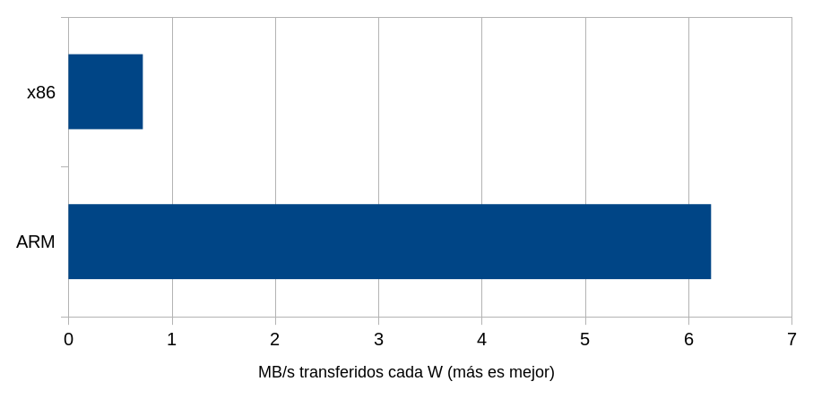
Mayor eficiencia

Slide 6
Ventajas de este sistema
Escalabilidad
Fácil de implementar
Redundancia de los datos
Bajo consumo
Bajas temperaturas
Menor coste eléctrico
Menor inversión en infraestructura

Slide 7
Pruebas de funcionamiento

Slide 8
¿Alguna pregunta?

